Slide 1
Луганське територіальне відділення МАНУ
Лисичанська філія
Всеукраїнський інтерактивний конкурс «МАН-Юніор Дослідник 2026»
Номінація: Астрономія
ДОСЛІДЖЕННЯ ЕВОЛЮЦІЇ ЗОНИ ПРИДАТНОСТІ ДО ЖИТТЯ ЗІРОК СОНЯЧНОГО ТИПУ
Керівник проєкту
Сотнікова Лариса Феліксівна,
учитель фізики Лисичанської гімназії №9
Сєвєродонецького району Луганської області, керівник секції «Астрономія»
Дослідження виконала:
Гніденко Карина Анатоліївна ,
учениця 8 класу Лисичанської гімназії №9
Сєвєродонецького району Луганської області
2026

Slide 2
Актуальність дослідження: Сонце поступово стає яскравішим, і через мільйони років умови на Землі стануть надто спекотними для людей.
Мета роботи: Розрахувати межі зони, придатної для життя, на різних етапах еволюції Сонця та оцінити перспективність Титана, супутника Сатурна, як потенційно можливого для проживання людей.
Завдання роботи
Здійснити вибірку зірок-аналогів за допомогою архівів NASA та SIMBAD.
Розрахувати світність відібраних зірок на різних етапах їхнього життєвого циклу.
Визначити межі зони життя для кожного етапу еволюції Сонця.
Побудувати динамічні моделі.

Slide 3

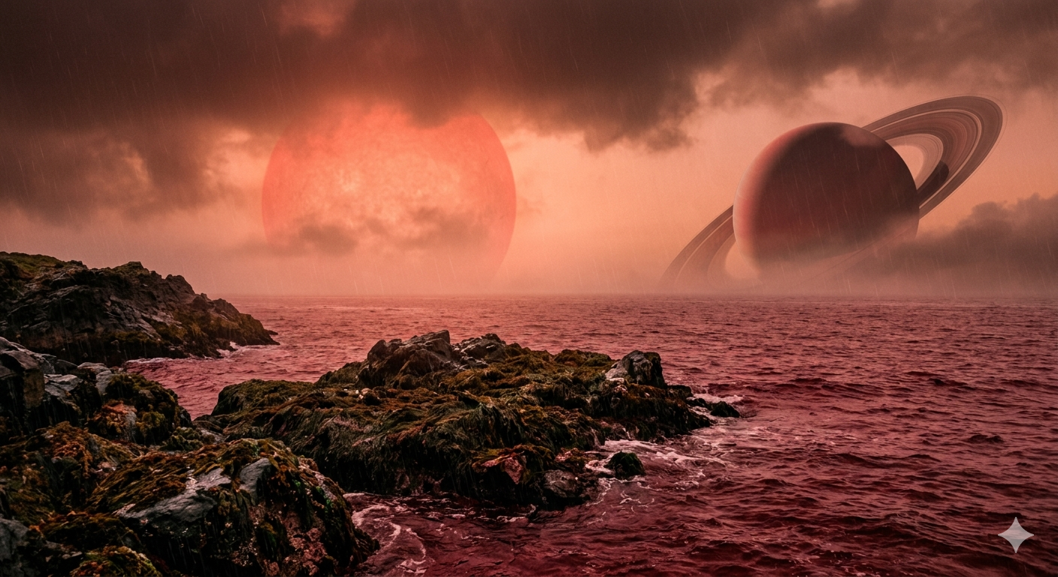
Об’єкт дослідження: Процес еволюції зірок сонячного типу та пов’язана з ним зміна характеристик.
Предмет дослідження: Динаміка меж зони життя Сонячної системи на етапах перетворення Сонця

Slide 4
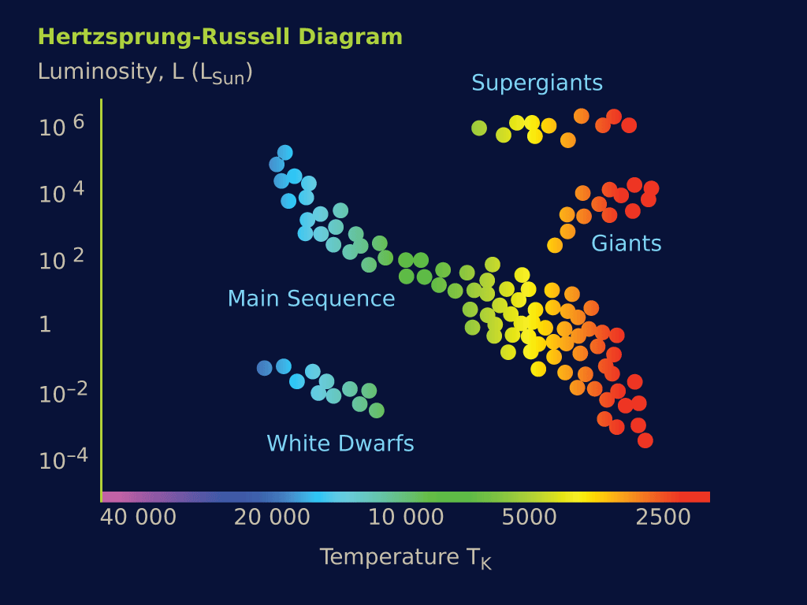
Сонце на діаграмі Герцшпрунга-Рассела
Головна послідовність - вузька діагональна смуга від лівого верхнього кута діаграми до правого нижнього, де знаходиться більшість зірок.
Сонце
Сонце перебуває у стані рівноваги:
Гравітація тисне всередину
Тиск світла штовхає назовні
Сонце стає приблизно на 10% яскравішим кожний мільярд років

Slide 5
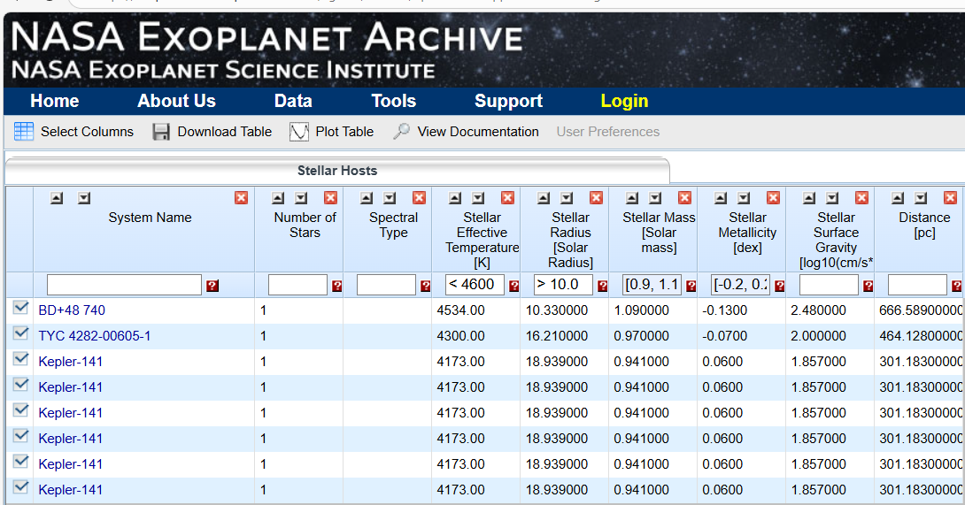
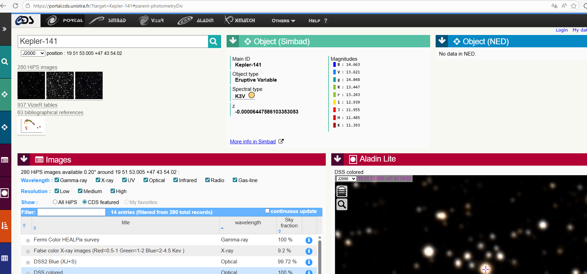
Етап еволюції Сонця | Радіус (R⊙​) | Температура (K) | Часовий проміжок (від сьогодні)
Минуле Сонця (молоде Сонце) | [0.85, 0.95] | [5600, 5750] | Від -4.5 млрд до -1 млрд років
Сучасний стан (стабільна фаза) | [0.98, 1.02] | [5750, 5800] | Теперішній час (± 500 млн років)
Майбутнє на Головній послідовності | [1.1, 1.3] | [5700, 5800] | Від +1 млрд до +4.5 млрд років
Субгігант (вихід з Головної послідовності) | [2.0, 5.0] | [4800, 5400] | Від +5 млрд до +6.5 млрд років
Червоний гігант (максимальне розширення) | > 10.0 | < 4600 | Від +7 млрд до +7.8 млрд років

Slide 6
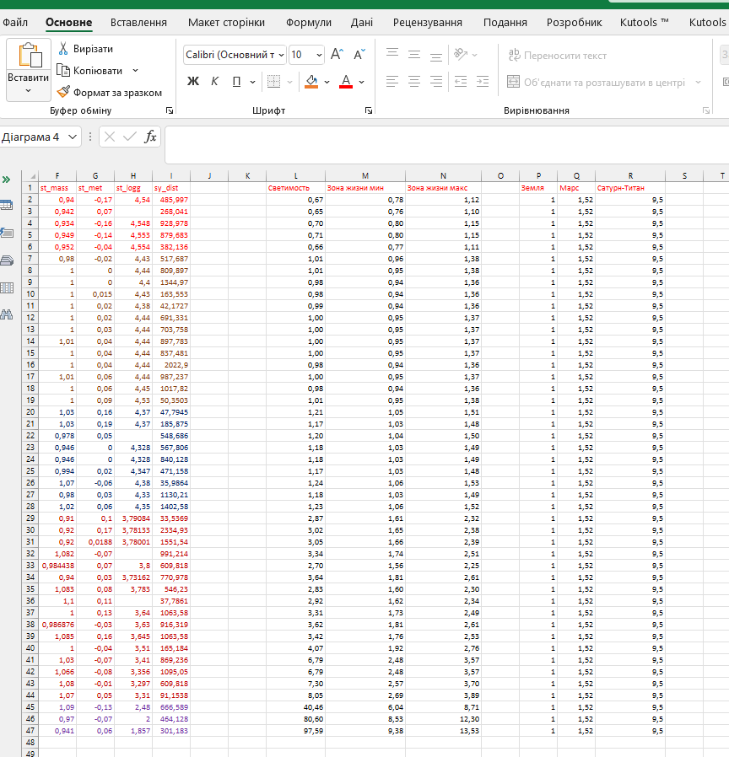
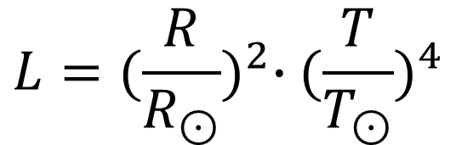
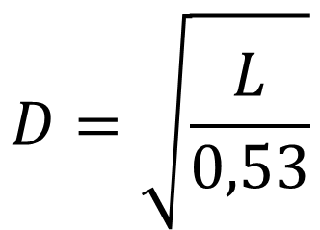
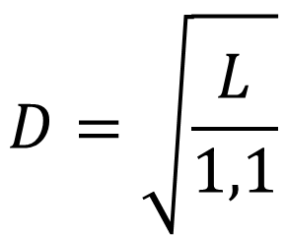
Математичний апарат
Закон Стефана - Больцмана
$$L={(\frac{R}{R_{⊙}})}^{2}∙({\frac{T}{T_{⊙}})}^{4}$$
Модель Кастінга-Коппарапу
Межі зони життя:
внутрішня
зовнішня
$$D=\sqrt{\frac{L}{1,1}}$$
$$D=\sqrt{\frac{L}{0,53}}$$

Slide 7
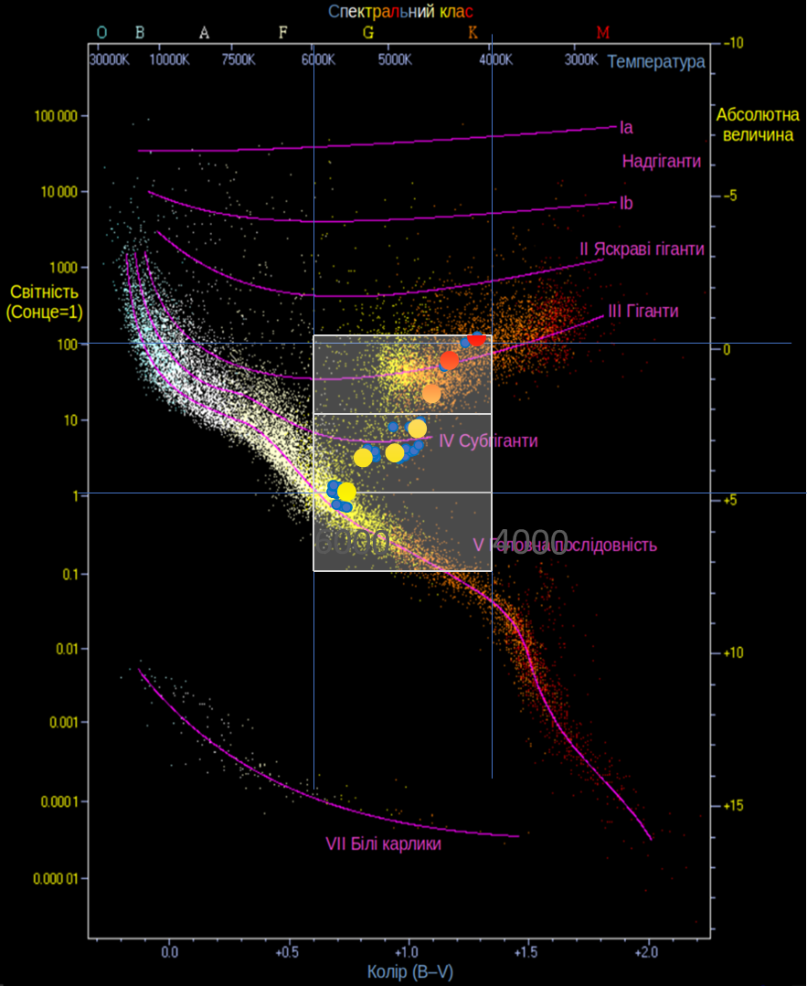
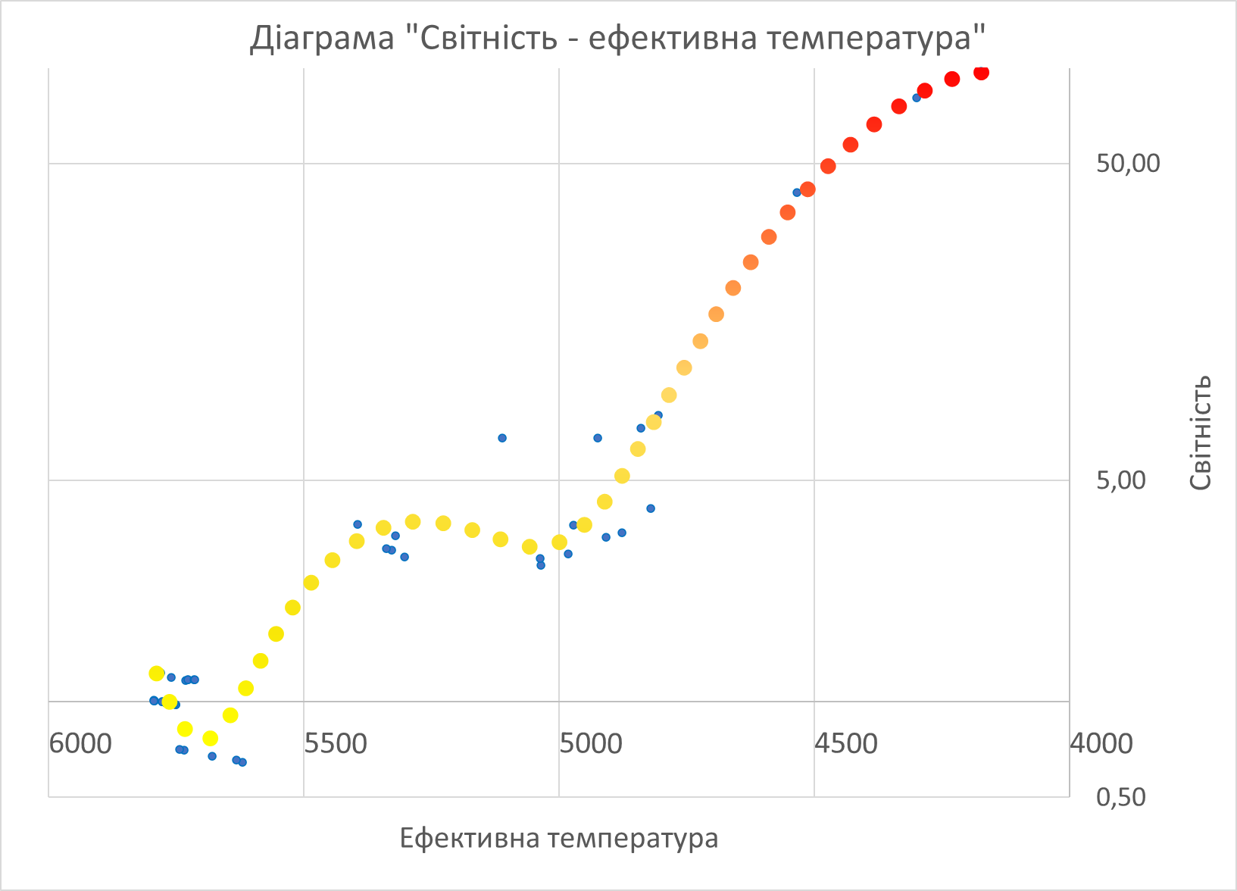
Еволюційний трек Сонця
(за зірками-аналогами)

Slide 8
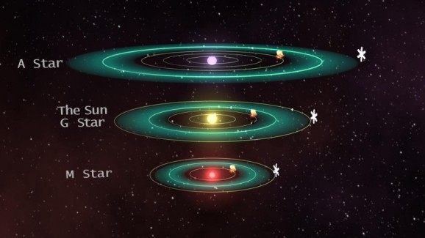
8
Зона життя або зона Золотоволоски
Число 1,1 (Внутрішня межа):
Якщо планета отримує більше ніж 110% енергії, яку Земля отримує від Сонця, запускається незворотнє випаровування води
Число 0,53 (Зовнішня межа):
Якщо планета отримує менше 53% земної енергії, то атмосфера не зможе втримати достатньо тепла, щоб вода залишалася рідкою.
Зона життя - ділянка поблизу зорі, де температура придатна для існування рідкої води.

Slide 9
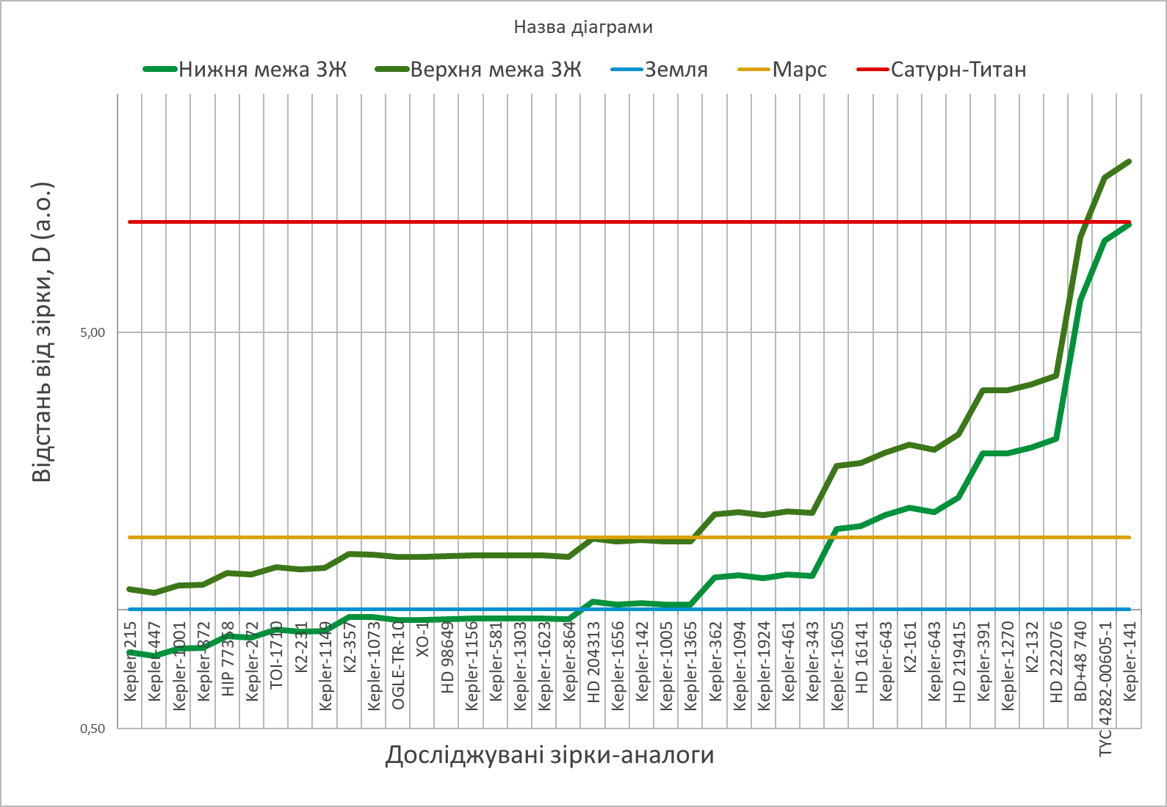
Динаміка зміщення меж зони життя в процесі еволюції Сонця
(на основі зірок-аналогів)
Молода
зірка
Сучасне Сонце
Майбутнє Сонце
Субгігант
Червоний гігант
Земля покине зону комфорта через ~1-1.5 млрд років.

Slide 10
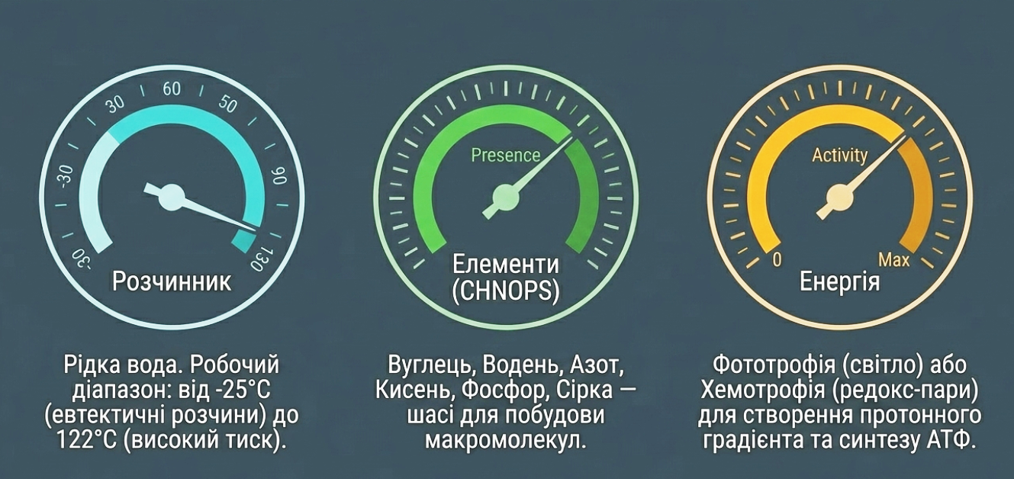
Чинники, які забезпечують можливість життя на планеті

Slide 11
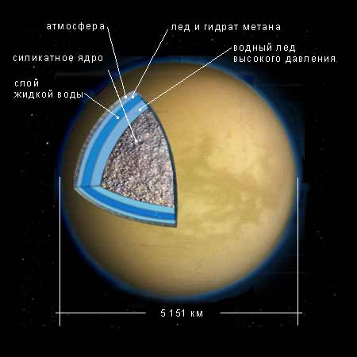
Об'єкт | Атмосфера | Захист від радіації | Чи є вода? | Головний «плюс»
Марс | Дуже слабка | Немає, слабке магнітне поле | Лід у ґрунті | Близько до Землі
Європа (супутник Юпітера) | Майже відсутня | Сильна радіація від Юпітера | Океан під льодом | Багато води
Титан (супутник Сатурна) | Щільна, як на Землі | Чудовий (атмосфера зупиняє промені) | Цілий світ із льоду та океанів | Схожий на молоду Землю
Атмосфера
Лід та гідрат метану
Водний лід високого тиску
Силікатне ядро
Шар рідкої води

Slide 12
Висновки
Світність Сонця збільшується приблизно на 10% кожний мільярд років. (Підтверджено аналізом 50 зірок-аналогів із баз даних NASA та SIMBAD)
Математичне моделювання меж Зони життя показало, що через 1.1 - 1.5 млрд років внутрішня межа Зони життя перетне орбіту Землі. Це зробить нашу планету непридатною для життя.
Розраховано, що на стадії Червоного гіганта, Зона життя зміститься на відстань 9 - 14 астрономічних одиниць.
Титан є найкращим кандидатом для переселення біосфери завдяки унікальній щільній атмосфері та великими запасами водяного льоду.

Slide 13
Список використаних джерел
NASA Exoplanet Archive. URL: https://exoplanetarchive.ipac.caltech.edu/index.html
Simbad. URL: https://portal.cds.unistra.fr/?target=Kepler-141#parent-photometryDiv
Еволюція Сонця. URL: https://osvita.ukr-lit.com/evolyuciya-soncya/
Фізика – легко! Вивчаємо фізику і не тільки.
URL: https://www.easyphysics.in.ua/11clas/optics/
Пришляк М.П. Астрономія (рівень стандарту, за навчальною програмою авторського колективу під кер. Яцківа Я.С.): підруч. для 11кл. закл. загал. серед. освіти / М.П. Пришляк. – Харків: Вид-во «Ранок», 2019.-144 с.: іл.

